Slide 1
第10章 电磁波的辐射
10.1 电磁辐射原理 
10.2 基本电振子的辐射
10.3 磁偶极子天线辐射
10.4 电磁场的对偶性
10.5 电磁场的互易性

Slide 2
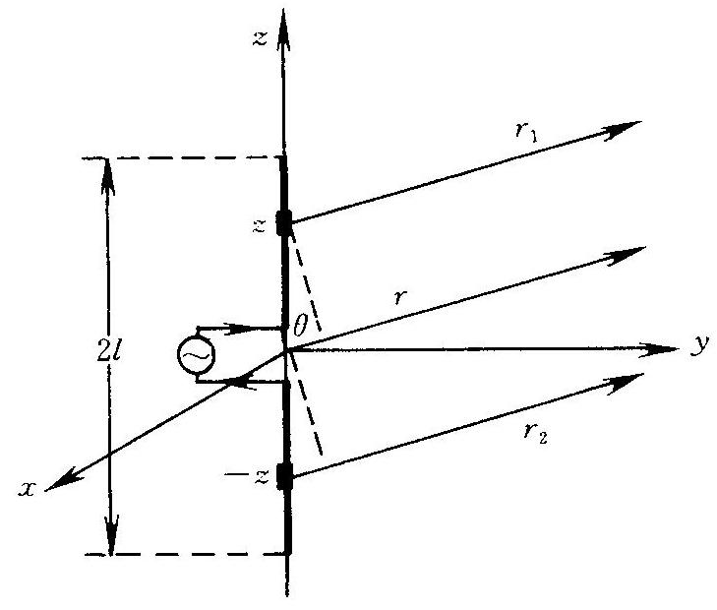

10.1 电磁辐射原理
电磁辐射的问题，实际上是已知某区域中的时变电流或时变电荷，求空间中的电磁场分布以及电磁波在空间中的传播问题。
天线是电磁辐射的基本装置，因此，电磁辐射的问题又是已知天线上的电流分布，求解空间中的电磁场分布以及其电磁波在空间传播的问题。

Slide 3
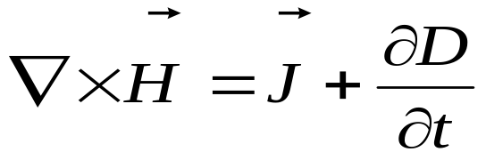
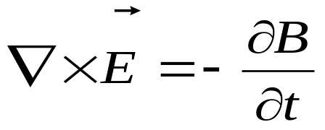
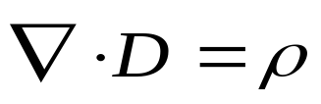

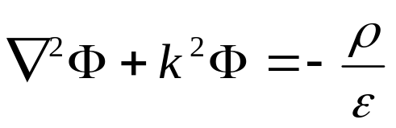
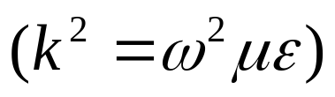

若电荷源和电流源分布于区域V，则区域中的电场、磁场与源的关系满足麦克斯韦方程组
引入标量电位和矢量磁位，它们与源之间的关系为：

Slide 4
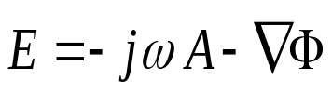
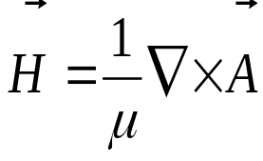
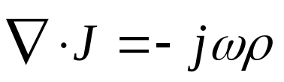
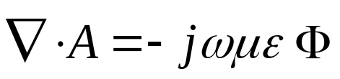
电磁场与标量电位和矢量磁位的关系为：
假设电荷和电流按正弦规律变化，并且电荷源、电流源满足连续性方程 ：
洛伦兹条件
引入A和φ后，电磁辐射的问题就变成了已知天线上ρ和J的分布，求解空间中的A或φ的问题。
由于A和φ的方程具有相同的形式，所以我们只需求解一个方程即可。

Slide 5
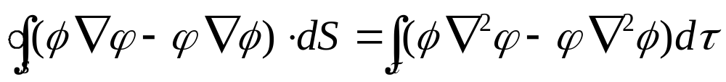
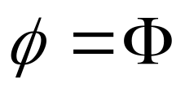
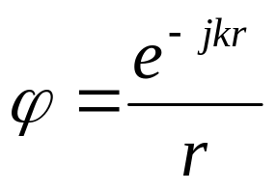
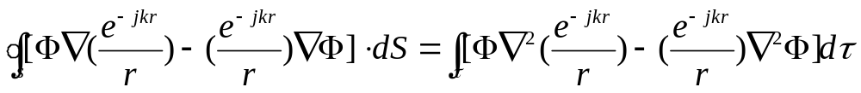
假定在整个空间中电荷密度ρ的分布状态是已知的，且电荷分布在有限区域，欲求空间某一点的电位φ_{P}。应用格林第二定理：
二阶连续
由于 在P点不连续，取封闭面S=P为球心，
r₀为半径的小球面S₀+包含求解区域的无穷大面S∞作求解区域边界，如图所示。

Slide 6
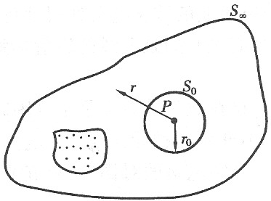
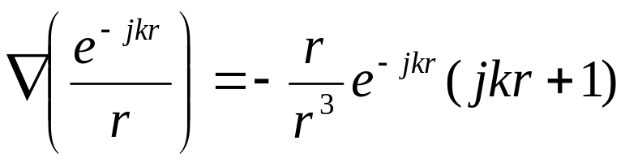
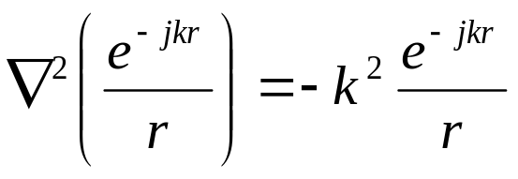
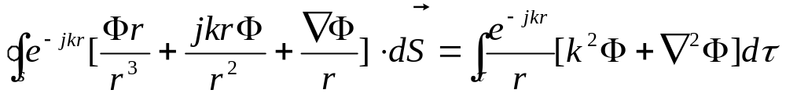
这时，在S₀与S∞间的体积就是上式右边体积分的区域。之所以这样选取封闭面，这样就避开了在P点不连续的问题。
因
代入上式得：

Slide 7
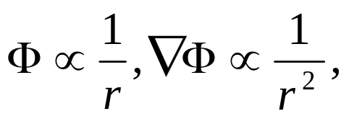

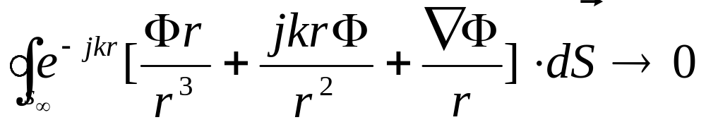
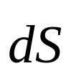


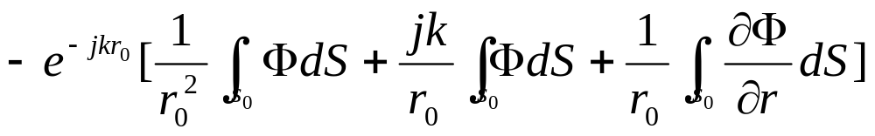
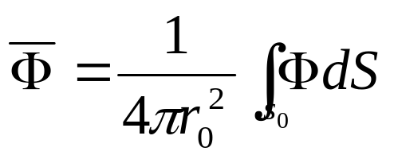
在S∞面上 ， 而ds ∝ r²，当r → ∞时，
辐射条件
因此，闭合面积分中只需在小球面S₀上进行。由于 指向被包围体积的外法线方向，即由球表面指向球心，而 是由球心指向球表面，因此 ，故闭合面积分为：
Φ的平均值为：

Slide 8
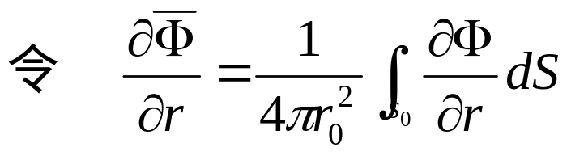
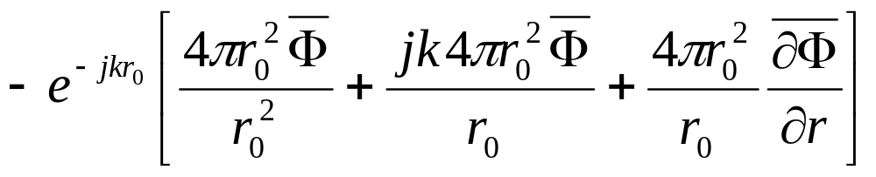
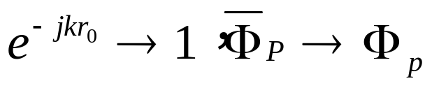
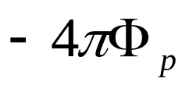
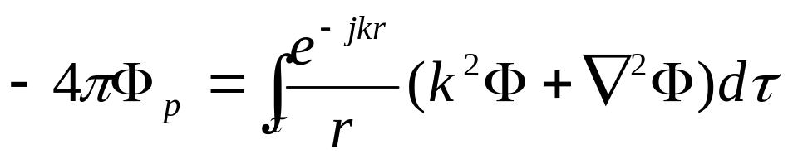
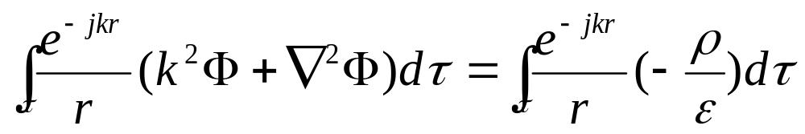
闭合面积分变为：
当r₀ → 0时上式第二、三项趋于零 ，
上式的值趋于 ，于是式（9.1.8）变为
上式右边的体积分又可写成 ：

Slide 9
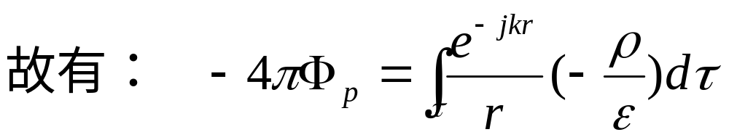
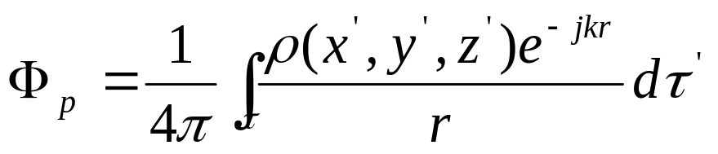
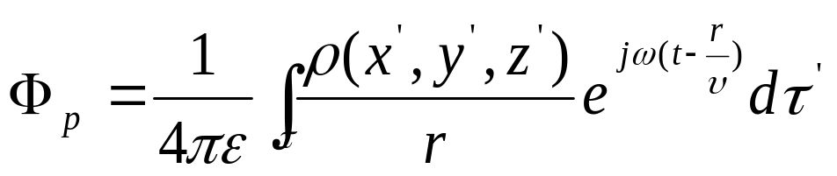
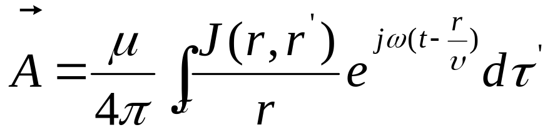


矢量磁位的解也具有相同的形式
上述 和 的表达式通常被称为电磁辐射公式。

Slide 10
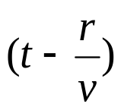
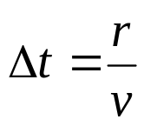
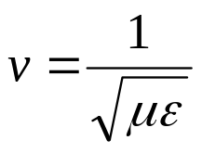
由电磁辐射公式可以看出：空间中P点t时刻的位不是取决于
t时刻的源分布，而是取决于 的源分布，其时间差
正好是时变电磁场以速度 从源点传播到P点所需的
时间。因此， P点t时刻的位为各源在 时刻激励的位，
以速度 传播到P点迭加的结果。也就是说，观察点
的位场的变化滞后于源的变化，滞后的时间 正是电
磁波传播距离所需要的时间。由于这种位场滞后，故上述标量电位和矢量磁位被称为滞后位。这说明时变源激励时变电磁场，并以一定的速度向远方传播，这样的时变电磁场就是电磁波。

Slide 11
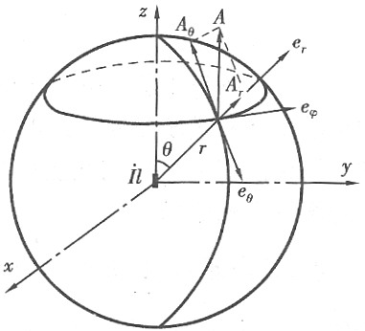
10.2 基本电振子的辐射
10.2.1 基本电振子的辐射场
基本电振子又称电偶极子天线，是一种基本的辐射单元。它是一段长度l <<λ（ λ为工作波长），线上电流等幅同相，电流振幅值为I₀的线电流单元。
如图所示：将基本电振子置于球坐标原点，振子轴与Z轴重合，现用矢量磁位来计算距离原点r处P点的电磁场。

Slide 12
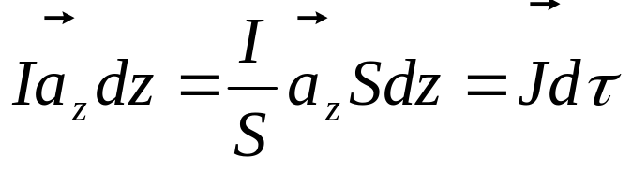
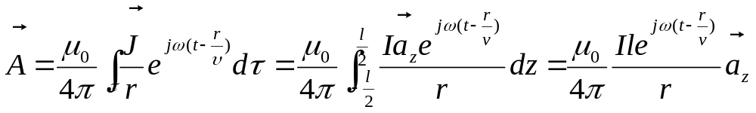
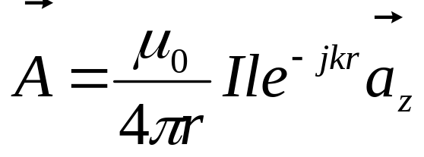
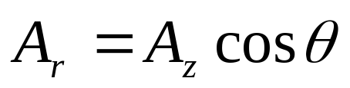
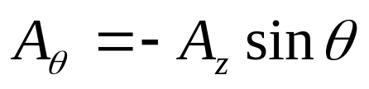
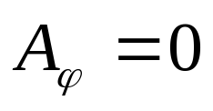
略去时间因子，并以k代入上式可得：
矢量磁位A只有Z方向的分量，在球坐标系中，其分量为：

Slide 13
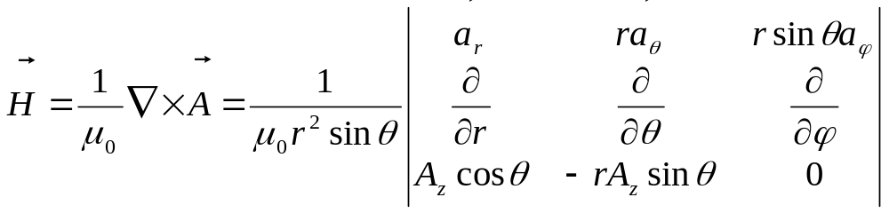
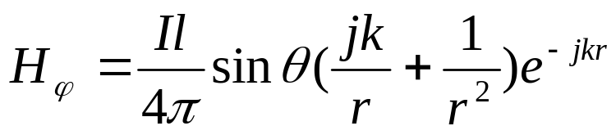

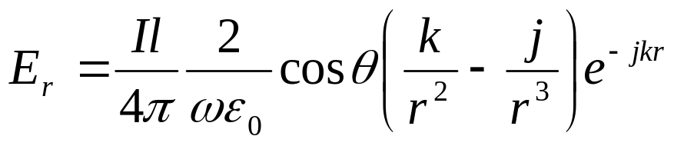
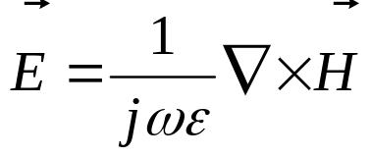
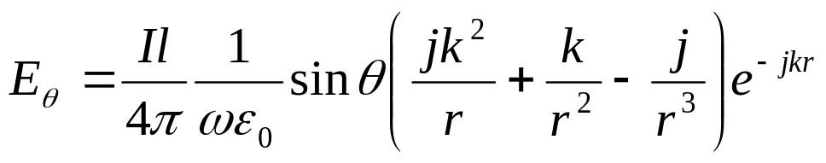
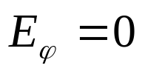
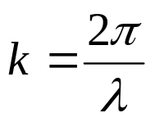
式中 为自由空间波数；ω＝2πf 为高频电流的角频率。

Slide 14



kr<<1的区域称为近区，略去式中相对小的r ⁻²项，且e^{-jkr}≈1，得近区场为：
此时电场与电偶极子的静电场分量完全相同。磁场与恒定的小电流环的磁场强度公式相同。这说明，在近区时，基本电振子相当于一个电偶极子。电磁和磁场相位相差90⁰，因此能量在电场和磁场之间相互转换，而平均坡印廷矢量为零。这一区域的场称为感应场。

Slide 15



在远区，即r>>λ和r>> l、 kr>>1的区域中，此时在H_{φ}和E_{θ}表达式中可略去r ⁻²和r ⁻³的项，由于E_{r}较E_{θ}小一个数量级，故E_{r}也可忽略不计，于是得到基本电振子的远区场为：

Slide 16



10.2.2 基本电振子的辐射特性
1、基本电振子向空间辐射一个球面波
远区场只有E_{θ} 、H_{φ}分量，且二者同相，同时与
成正比，表示电场和磁场的振幅与r成反比，而相位随r的增大而连续滞后，在半径为r的球面上各点的电场和磁场具有相同的相位，即等相面为球面，也就是电磁波的波阵面为一球面。在此球面上，电场与磁场相互垂直，并同时垂直于波的传播方向，且三者满足右手螺旋关系，功率密度矢量（坡印廷矢量）为：
因此，基本电振子辐射为球面波，波的传播方向为 ，电磁波的能量沿 方向流动。

Slide 17




2、电场和磁场的振幅关系和波阻抗
真空中
自由空间的基本电振子辐射场
这是分析天线性能常用的基本关系

Slide 18







3、基本电振子的方向性
以天线为中心，在球面辐射波上各点的电场强度可表示为：
基本电振子的归一化方向性函数
方向性图
基本电振子最大辐射方向在垂直于振子轴并过中心的平面内；沿振子轴线方向无辐射。

Slide 19



4、基本电振子的辐射功率和辐射电阻
基本电振子的辐射功率就是它所辐射的电磁波总功率。将一个以基本电振子为球心的球面包围电振子，则穿出球面的总功率就是基本电振子的总辐射功率。它可以通过该球面上电磁波功率密度的面积分来求得。对于正弦电磁波，其有效值为：
穿过半径为r的球面上面积元的电磁波功率为：
穿出整个球面的电磁波功率，即辐射功率为 ：
这是计算天线辐射功率的一般公式，适合于任何形式的天线

Slide 20

代入E，可得基本电振子的辐射总功率为：
基本电振子辐射功率决定于其电流和长度与波长之比。长度不变，频率愈高或波长愈短，辐射功率愈大，但必须满足原来假设的l <<λ这一条件。
天线向空间辐射功率，因此，可以将空间视为天线的负载，用一个负载阻抗来描述，这个阻抗称为辐射阻抗。天线向空间辐射的功率可以认为是消耗在此辐射阻抗上。即：

Slide 21


其中，I 为辐射阻抗的参考电流的振幅值，参考电流不同，辐射阻抗的数值也不同。对于基本电振子，若选振子上电流振幅I 为参考电流，则基本电振子的辐射电阻为：

Slide 22




5、基本电振子的方向性系数
定义：在某方向某点激励相等电场强度的条件下，点源天线（向空间均匀辐射电磁波功率）的总辐射功率P_{r0}与定向辐射天线的总辐射功率P_{r} 的比值。
对于点源天线，在半径为r的球面上穿过的总功率为：
代入P_{r0}、P_{r}可得：
代入E_{θ}可得：

Slide 23


对基本电振子天线，f(θ,φ)=sin(θ)，则：
在最大辐射方向上：

Slide 24




例 如图所示，当2l=0.5λ时，此对称天线称为半波天线，其馈电（天线上的电流分布）方式为：
试求半波天线的辐射电场和方向性函数，并画出半波天线的方向性图。
解：在半波天线的两臂上，距离原点z处对称取两单元天线（基本电振子天线） dz₁和dz₂，其在远区的辐射电场为：
若dz₁=dz₂=dz
远区总辐射场

Slide 25



在远区，由于r>>λ ，且r₁ 、 r₂、 r可以认为是平行的，则有θ₁ =θ₂=θ，而r₁ 、 r₂ 的差别对总辐射场振幅的影响是微小的，因此可认为1/ r₁ =1/ r₂=1/ r 。但对于总辐射场的相位来说，必须考虑行程差引起的相位差，这里
远区的辐射场
整个天线的辐射场dE_{θ}为沿振子臂l的积分 ，即 ：

Slide 26




对于半波天线， 2l=0.5λ，则 ，故：
方向性函数为：
方向性图如图 (b)所示。

Slide 27


10.3 磁偶极子天线辐射
周长远小于波长，时变电流的振幅和相位处处相同的小电流环称为磁偶极子天线，又称为振荡磁偶极子和基本磁振子。
磁偶极子天线的磁矩为：
磁偶极子天线与磁偶极子不同，在磁偶极子上，电流恒定，而磁偶极子天线上电流i=Ie^{jωt}是变化的电流。
仿照磁偶极子的矢量磁位的计算方法，将磁偶极子天线的电流密度代入电磁辐射公式，再对整个环进行积分可得：

Slide 28




球坐标系
由于小环的半径极小，则有k(r-r’) <<1，于是
（参见4.4.2式）

Slide 29



代入磁矩
这就是基本磁偶极子天线在远区辐射的滞后矢量磁位

Slide 30



因仅考虑远区的辐射问题，故有r>>λ和kr>>1 ，因此式中只保留含1/r的项，则基本磁偶极子的辐射磁场只有：
麦克斯韦方程组
基本磁偶极子天线与基本电振子天线一样，向空间辐射球面电磁波；与基本电振子天线不同的是电场和磁场在球面上互换了位置，但其坡印廷矢量仍指向 的正方向。磁偶极子的辐射场如图所示。

Slide 31

电偶极子与磁偶极子的对偶关系

Slide 32










10.4 电磁场的对偶性
无源区域
电磁对称
有源区域
引入磁荷磁流
电磁亦对称
正号说明电流与磁场满足右手螺旋关系；而负号说明磁流与电场满足左手螺旋关系。
若将电场和磁场看成是由电源与磁源激励的电场和磁场的迭加，即： ，则：

Slide 33








对偶方程
如果在某一区域中关于电源的边值问题的解已求得，则在同一区域中，关于其对偶的磁源的边值问题的解，可直接通过以上的对偶关系得到。

Slide 34









磁偶极子天线与基本电振子天线是一组互为对偶的天线。引入磁荷后，我们可以将磁矩视为一个时变的磁偶极子，磁极上磁荷是+q_{m}和-q_{m}，它们之间的距离是l。磁荷与磁偶极子上的磁流之间满足磁流连续性。它的磁矩可表示为
→
→
复数形式
利用对偶关系：

Slide 35









基本电振子天线的辐射场可得磁振子天线在远区的辐射场
完全等效

Slide 36
10.5 电磁场的互易性
电路理论中，对于线性双口网络，如果输入端的单位激励在输出端的响应，与单位激励加在输出端时在输入端产生的响应相等，这样的性质称为双口网络的互易性。线性空间中的电磁场也具有互易性。
电磁场的互易性对天线具有十分重要的意义。如已知天线作为发射天线时的性能，当天线用作接收时，它的许多性能可以根据收发天线之间的互易性得到。

Slide 37









10.5.1 电磁场的互易定理
假定 是区域V₁中的电流源 的辐射场， 是区域V₂中的电流源 的辐射场，并设空间中的介质是线性、各向同性的。由恒等式：
，
可得
，
假定两组场为同频率的时谐辐射场，并处于同一介质空间，则：

Slide 38

-
电磁场的
互易定理
当所取体积分为整个空间时，左边的面积分为零
场、源间互易关系

Slide 39

无源区域场的互易关系

Slide 40



无源区域积分时，右边体积分为零。而左边面积分应在S∞和源 所在的区域的边界S₁、 S₂上进行。因此有洛伦兹形式的互易定理 ：
如果S₁、 S₂ 是导体的边界，如天线表面，则因切向电场应为零，则有：

Slide 41

10.5.2 电磁场互易定理的应用
发射天线与接收天线的互易性

Slide 42






互易性与发射天线、接收天线之间的联系
根据线性空间中电磁场的互易定理
天线为细导线
由于理想导体表面E_{t}=0，则天线1的电源在输入端提供
的电压 ，而对天线2则有
对于天线2，电源在输入端提供的电压 ，
而对于天线1则有 。于是上式改写为：

Slide 43


I₂为天线2上的源V₂在天线1上产生的电流，通常记为I₂= I₁₂ ，而I₁为天线1上的源V₁在天线2上产生的电流，通常记为I₁= I₂₁ 。故：
上述互易关系说明：当天线2上加单位电压时，在天线1上所产生的电流，等于天线1上加单位电源时在天线2上所产生的电流。这与电路理论中二端口网络的互易性是一致的。

